Slide 1
Avaliação da Execução de Programas de Governo Trabalhos Integrados
Controladoria-Geral da União
Controladorias Estaduais (DF, ES, MA, RJ, SE)
Controladorias Municipais (Vitória, Rio de Janeiro)

Slide 2
Ampliar a ação conjunta, treinar novos servidores e avaliar novos programas

Slide 3
Articulação interinstitucional

Slide 4
Parcerias do Controle Interno Federal
Apoio ao controle externo – anos 1970 a 1990
Aproximação com os gestores – anos 1990
Parceria com DPF, MPF e outros – anos 2000
Parceria com estados e municípios – hoje

Slide 5
A origem
27/6/13 - 7ª Reunião Técnica do Conaci
Adesão da CGU ao Conselho
Apresentação do Secretário Valdir Agapito Teixeira: como a CGU realiza a Avaliação da Execução de Programas de Governo – o caso SAMU

Slide 6
O treinamento
27 a 30/8/13 – cerca de 20 servidores
Visão geral do Controle Interno Federal
O planejamento e a tomada de decisão do que controlar
A execução das atividades
O monitoramento e a publicação das avaliações
O caso do SAMU

Slide 7
Compartilhamento mútuo de experiências e o fomento da melhoria constante

Slide 8
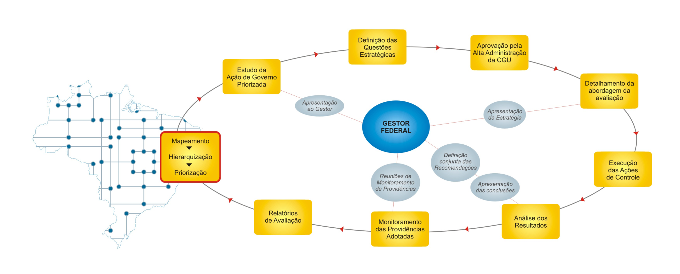

Slide 9
A ação exploratória
14 a 25/10/13 – etapa Brasília
Equipe CGU/SFC e STC/DF
SAMU na Capital Federal
Destaques

Slide 10
A fiscalização piloto
11 a 28/11/13 – etapa Aracajú
Equipe CGU/Regional SE e CGE/SE
SAMU em Sergipe
Destaques

Slide 11
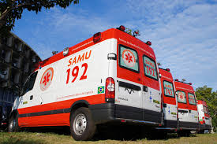
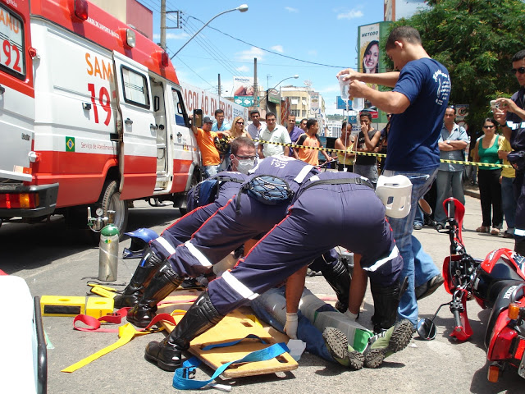

Slide 12
Nova rodada de treinamento
12 a 16 de maio de 2014
Quais órgãos
Quais programas

Slide 13
Obrigado em nome do Grupo de Trabalho! Ronald da Silva Balbe CGU/SFC

